Slide 1

Найти лишнее
546 - (246+59)
32 - 18
415+72+85
34$×$12 - 34
361+(39+18)
2(х-7у)
948+13+52
46+68:4
25+43+45+57

Slide 2
Буквенные выражение

Slide 3
Числовые выражение
это запись, в которой используются только числа, знаки арифметических действий и скобки
Буквенное выражение -выражение, состоящее из букв, чисел, знаков математических действий и скобок.

Slide 4
Где мы встречали/ использовали буквенные выражения?

Slide 5
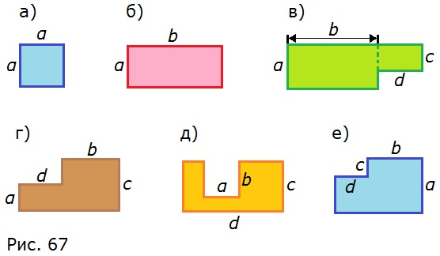

Slide 6
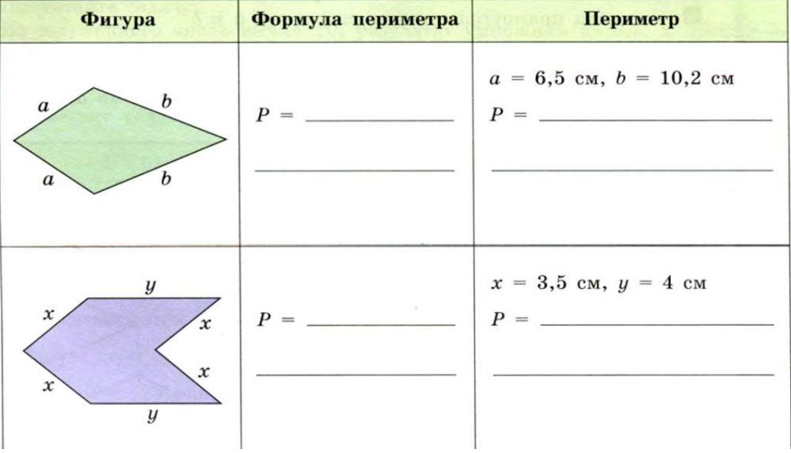

Slide 7
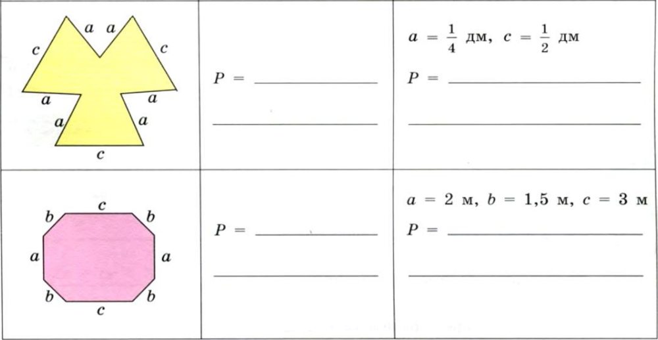

Slide 8
https://uchi.ru//teachers/cards/34375

Slide 9
Если в буквенное выражение вместо буквы подставить число, то получится числовое выражение. Результат вычислений будет называться значением буквенного выражения при данном значении буквы.

Slide 10
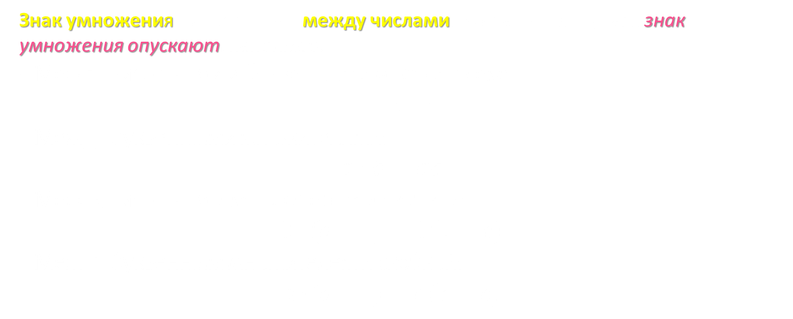
Случаи опускания знака умножения в выражениях
Знак умножения пишут только между числами. В остальных случаях знак умножения опускают, например:
Между числовыми и буквенными множителем:
5∙x=5x
Между буквенными множителями:
$$a∙b=ab$$
Между числовым и множителем и скобкой:
$$3∙(d+c)=3(d+c)$$
Между буквенным множителем и скобкой:
$$\text{a}∙\text{(}b+c)=a(b+c)$$

Slide 11
Как можно прочитать:
К х прибавить 45
Сумма 45 и х
45 плюс х
х+45
Разность 45 и х

Slide 12



Буквенные выражения
Более сложные выражения начинают читать по последнему действию.
Рассмотрим буквенное выражение:
$$1$$
$$2$$
$$(a−b)∙c$$
Последнее действие – произведение, поэтому читаем так:

Slide 13
Составьте буквенное выражение
Произведение x и двадцати пяти
Разность восьмидесяти четырех и n
Частное x и восьмидесяти четырех
x:84
25x
Сумма двадцати пяти и n
84-n
25+n

Slide 14
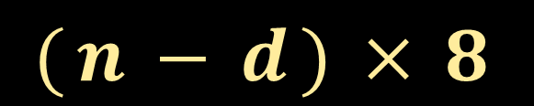
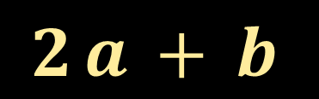
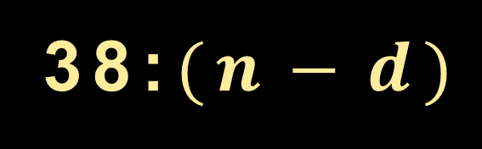
Как можно прочитать
$$2a+b$$
38:$(n−d)$
$$(n−d)×8$$

Slide 15

Задача №1
Вычислите значение выражения 10х + 2 и составьте слово
если х = 0, то……. – А
если х = 0,5, то ……. – Н
если х = 2, то ……… – Ь
если х = 0,36 то ……. – К
если х = $\frac{5}{4}$ то ……. – Ч
если х = -8 то ……. – И
если х = $−\frac{2}{10}$ то ……. – Л
5,6 | 2 | 7 | 14,5 | -78 | 0 | 22
К | А | Н | Ч | И | Л | Ь

Slide 16
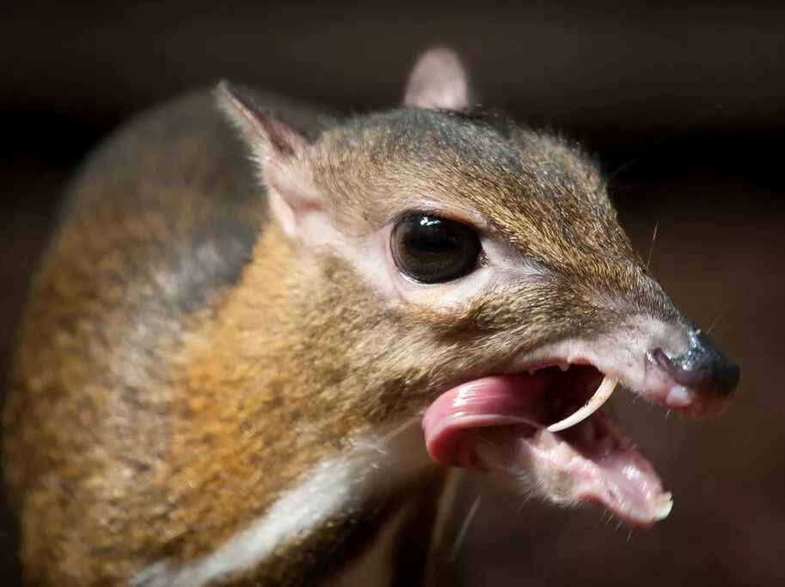
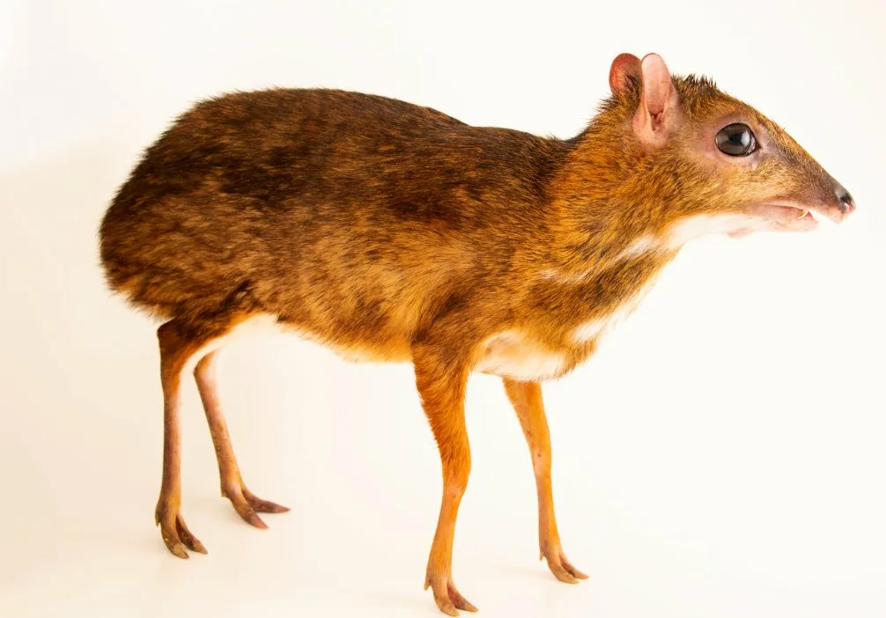
Малый оленёк, или канчиль, или мышиный олень, или яванский малый канчиль, или яванский оленёк.
Обитает в Юго-Восточной Азии. Самое маленькое парнокопытные животные на планете.

Slide 17
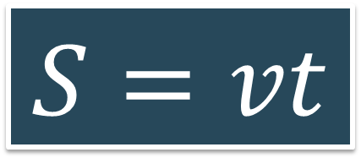
Задача №2
Заполните таблицу:
Скорость | 25 | 7 |  | 11 | 14
Время | 4 |  | 27 |  | 7
Расстояние |  | 560 | 810 | 121
30
80
11
100
98
$$S=vt$$

Slide 18
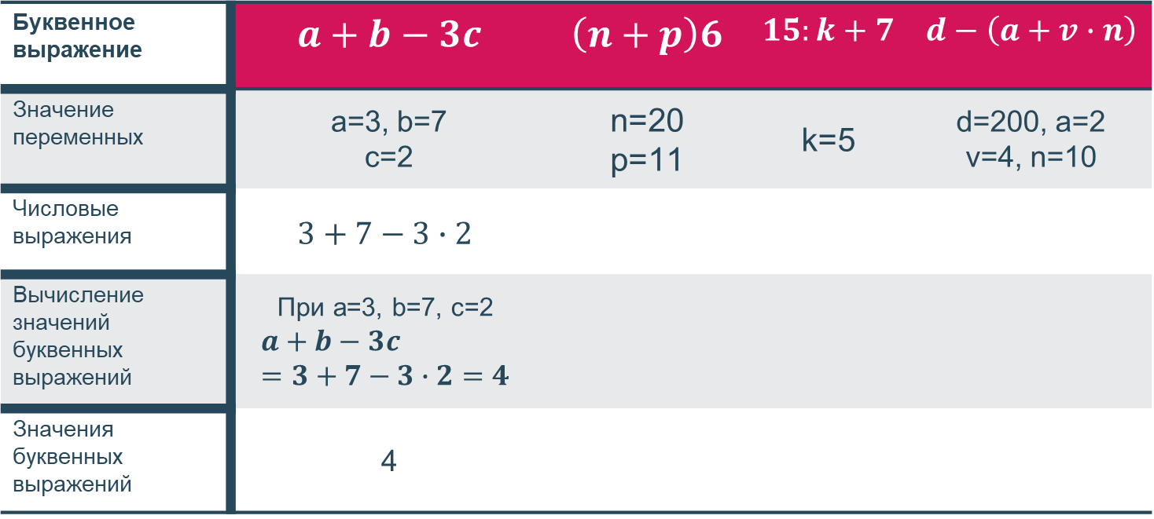
Задача №3
Буквенное выражение | $$a+b−3c$$ | $$\left(n+p\right)6$$ | $$15:k+7$$ | $$d−\left(a+v∙n\right)$$
Значение переменных | a=3, b=7 c=2 | n=20 p=11 | k=5 | d=200, a=2 v=4, n=10
Числовые выражения | $$3+7−3∙2$$
Вычисление значений буквенных выражений | При a=3, b=7, c=2 $$a+b−3c=3+7−3∙2=4$$
Значения буквенных выражений | 4

Slide 19


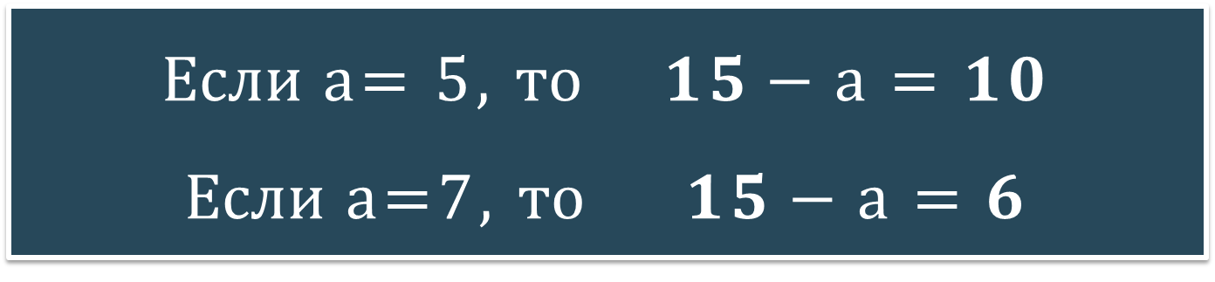
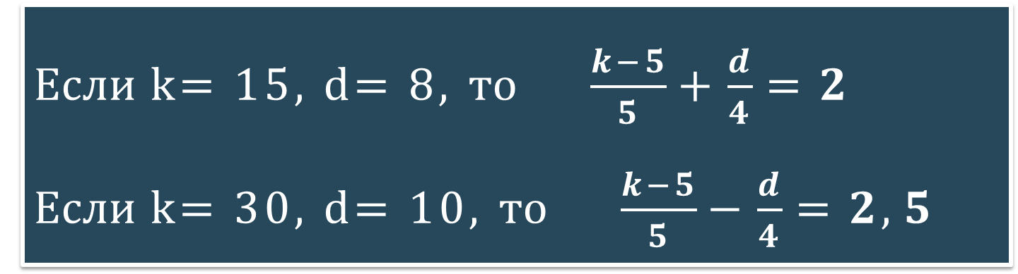
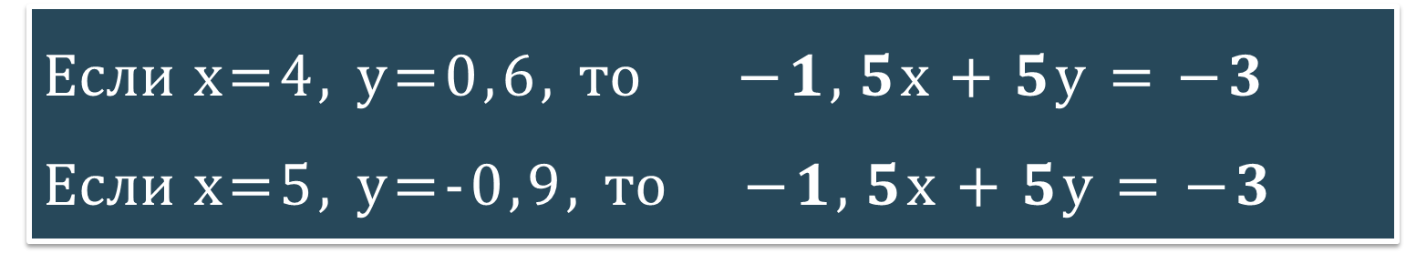
Какая запись верная
Если k= 15, d= 8, то $\frac{k−5}{5}+\frac{d}{4}=2$
Если k= 30, d= 10, то $\frac{k−5}{5}−\frac{d}{4}=2,5$
Если а= 5, то $15−а=10$
Если а=7, то $15−а=6$
Если х=4, у=0,6, то $−1,5х+5у=−3$
Если х=5, у=-0,9, то $−1,5х+5у=−3$

Slide 20


Сравни значения выражений, если x=5:
$−4,5x$………$−\frac{7}{2}x$

Slide 21

Сравни значения выражений, если x=1/2:
$3\frac{1}{2}x$………$1\frac{2}{5}x$

Slide 22

Сравни значения выражений, если x=1/4:
$9\frac{1}{2}x$………$2+2,5x$

Slide 23
Задача №4
Составьте выражение по условию задачи.
В саду а кустов сирени, а жасмина на 6 кустов больше. Сколько кустов жасмина в саду?

Slide 24
Задача №5
Составьте буквенное выражение для решения задачи и упростите его . За три дня собрали a кг свёклы . В первый день собрали
69 кг, а во второй - на 4 кг меньше . Сколько килограммов свёклы собрали в третий день ? Вычислите при a = 189 .

Slide 25
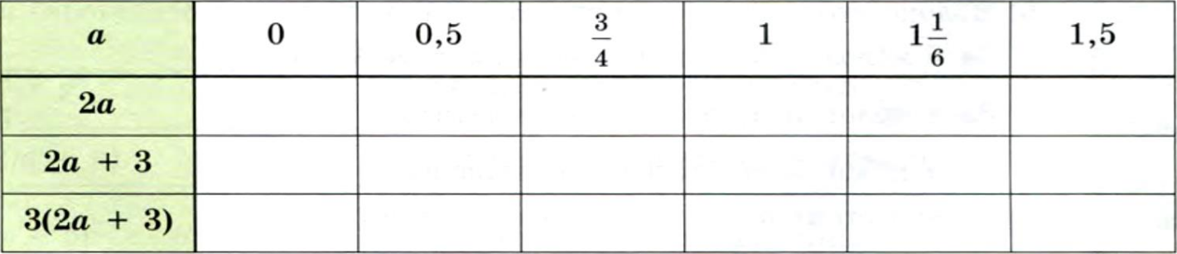
Заполните пропуски

